Slide 1
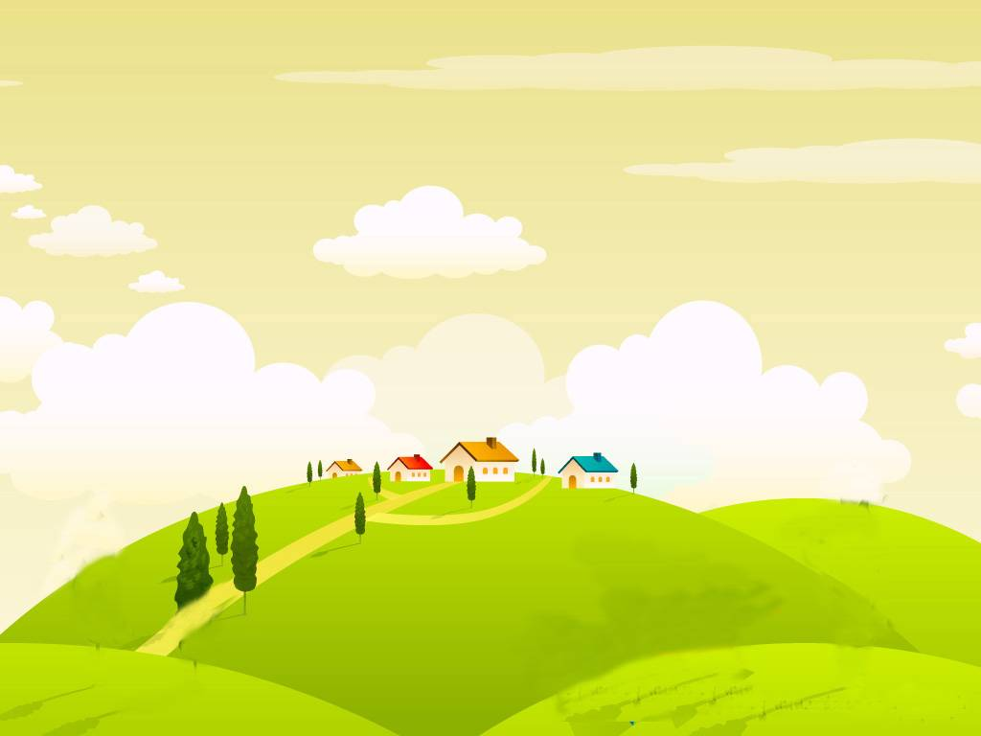

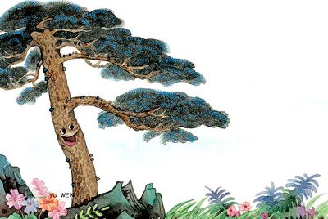

Slide 2
sōng shù
小 松 树
sōng shù
大 松 树

Slide 3
8.小松树和大松树

Slide 4
读准字音，读通句子

Slide 5
wèi bó bo huí dá
喂 风伯伯 回答
爷爷 低下了头 惭愧
dī cán kuì
yé ye

Slide 6
péngyou
tuō qi lai
nǐ ne
朋友 托起来 你呢
hái zi duō wa mō zhe
孩子 多高哇 摸着

Slide 7
“喂，朋友，你看我长得多高哇！我能看到很远很远的地方，你呢?”

Slide 8
风伯伯摸着小松树的头说：“孩子，山下的松树比你高多了，你能看得远，那是大山爷爷把你托起来的呀。”

Slide 9
读一读

Slide 10
山上有一棵小松树，山下有一棵大松树。

Slide 11
“喂，朋友，你看我长得多高哇！我能看到很远很远的地方，你呢？”

Slide 12
“喂，朋友，你看我长得多高哇！我能看到很远很远的地方，你呢？”

Slide 13

“孩子，山下的松树比你高多了。你能看得远，那是大山爷爷把你托起来的呀！”

Slide 14
读一读说一说

Slide 15
小松树看得远不是（ ），而是（ ）；大松树看不远，不是（ ），而是（ ）。大松树比小松树（ ）。

Slide 16
小松树听了，惭愧地低下了头。

Slide 17
说一说

Slide 18
演一演

Slide 19
松 多 呢 回
答 伯 孩 爷 托

Slide 20
左右结构：
松 呢 伯 孩 托

Slide 21
上下结构：
多 答

Slide 22
全包围结构：
回

Slide 23



回 孩 爷

